Slide 1

PANCALIENTE
La mejor panadería de la ciudad, con productos frescos y deliciosos.
Panes
Bebidas
Quesos
Pasteles
PanCaliente
Un rincón de tradición y sabor en cada bocado. En PanCaliente, la frescura es nuestra promesa. Desde el primer rayito de sol hasta el último toque de la tarde, horneamos con amor y dedicación panes, pasteles y delicias recién salidas del horno. Nuestro aroma único te invita a vivir una experiencia cálida y acogedora, donde cada producto es hecho a mano con ingredientes locales y de calidad. Ven y disfruta de nuestra variedad de panes crujientes, croissants, bollos rellenos y panes artesanales, acompañados siempre con una sonrisa y el mejor café de la ciudad. ¡Aquí, siempre encontrarás algo recién horneado y hecho especialmente para ti!

Slide 2
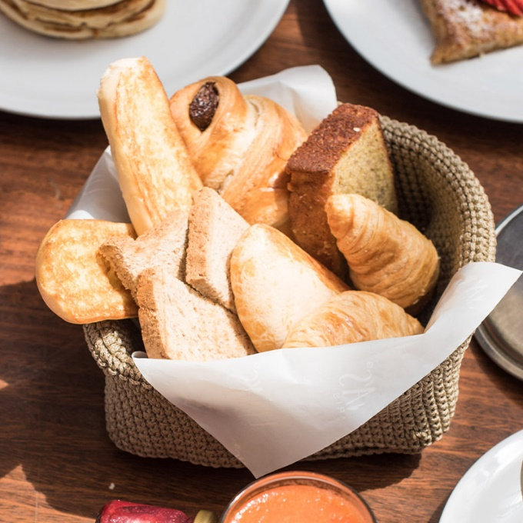
PANCALIENTE
La mejor panadería de la ciudad, con productos frescos y deliciosos.
Panes
Bebidas
Quesos
Pasteles
PAN
En PanCaliente, cada pan es una obra maestra artesanal. Desde nuestro pan de campo, crujiente por fuera y suave por dentro, hasta el pan de chocolate y nuez, que te sorprenderá con su dulzura y textura. Todos nuestros panes son elaborados con ingredientes frescos y naturales, perfectos para acompañar cualquier momento del día. No importa si prefieres el clásico pan francés, un bollo esponjoso o una baguette, en PanCaliente siempre encontrarás un pan que hará que tu desayuno, almuerzo o merienda sea especial.

Slide 3
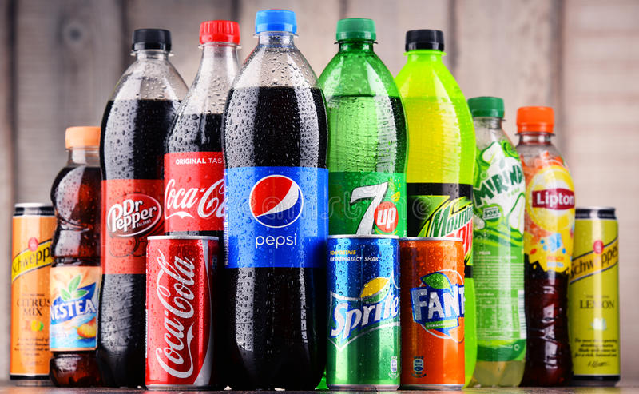
PANCALIENTE
La mejor panadería de la ciudad, con productos frescos y deliciosos.
Panes
Bebidas
Quesos
Pasteles
BEBIDAS
Para acompañar tus panes y pasteles, ofrecemos una variedad de bebidas refrescantes. Desde gaseosas frías, que brindan un toque burbujeante y refrescante, hasta jugos naturales de frutas frescas, ideales para revitalizarte con un sabor auténtico y lleno de vitaminas. Ya sea que busques algo dulce o ligero, nuestras opciones de bebidas están pensadas para complementar perfectamente nuestra oferta de panadería, convirtiendo tu experiencia en algo completo y delicioso.

Slide 4
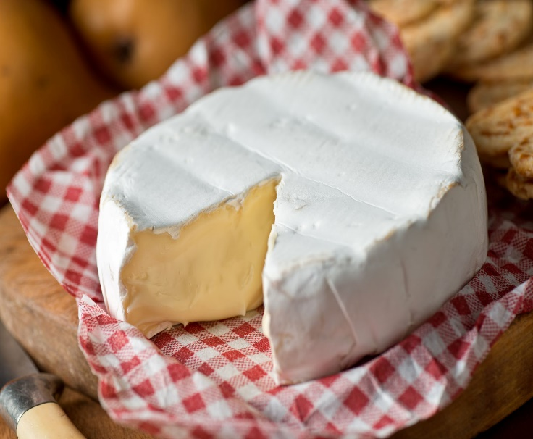
PANCALIENTE
La mejor panadería de la ciudad, con productos frescos y deliciosos.
Panes
Bebidas
Quesos
Pasteles
QUESOS
En PanCaliente, el queso es una parte esencial de nuestras recetas y combinaciones. Ofrecemos quesos frescos y de alta calidad, ideales para acompañar nuestros panes o disfrutar de un sándwich único. Desde quesos cremosos hasta quesos curados con un sabor intenso, cada uno es seleccionado con cuidado para ofrecerte el máximo sabor y frescura. Perfectos para un snack rápido o como complemento en cualquiera de nuestras creaciones artesanales.

Slide 5
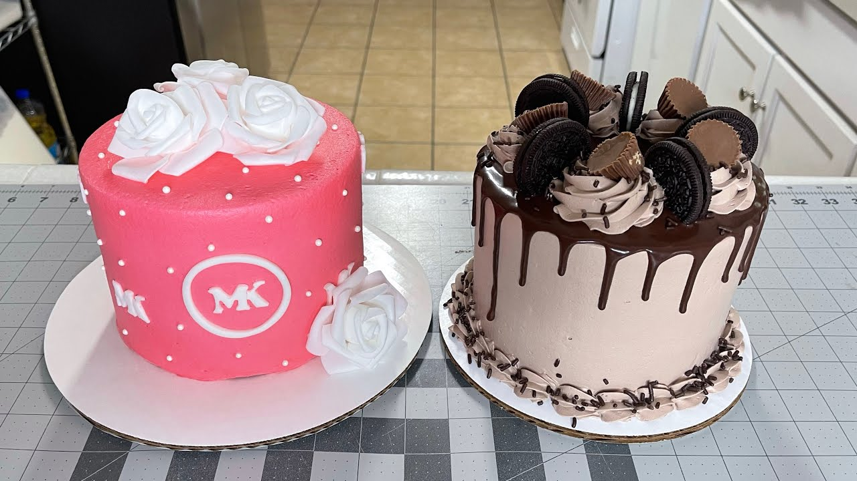
PANCALIENTE
La mejor panadería de la ciudad, con productos frescos y deliciosos.
Panes
Bebidas
Quesos
Pasteles
PASTELES
Nuestros pasteles son el sueño hecho realidad de todo amante de los postres. Ya sea que prefieras un pastel de manzana jugoso y aromático, un pastel de chocolate rico y suave o una tarta de frutas frescas con una base crujiente, en PanCaliente tenemos opciones para todos los gustos. Hechos con ingredientes de primera calidad y una preparación cuidadosa, nuestros pasteles te ofrecen una experiencia dulce y única. Son ideales para celebrar momentos especiales o para consentirte en cualquier día.

